Slide 1



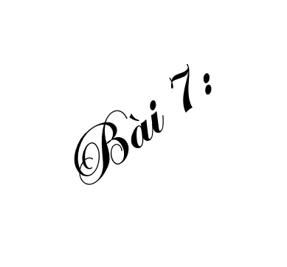
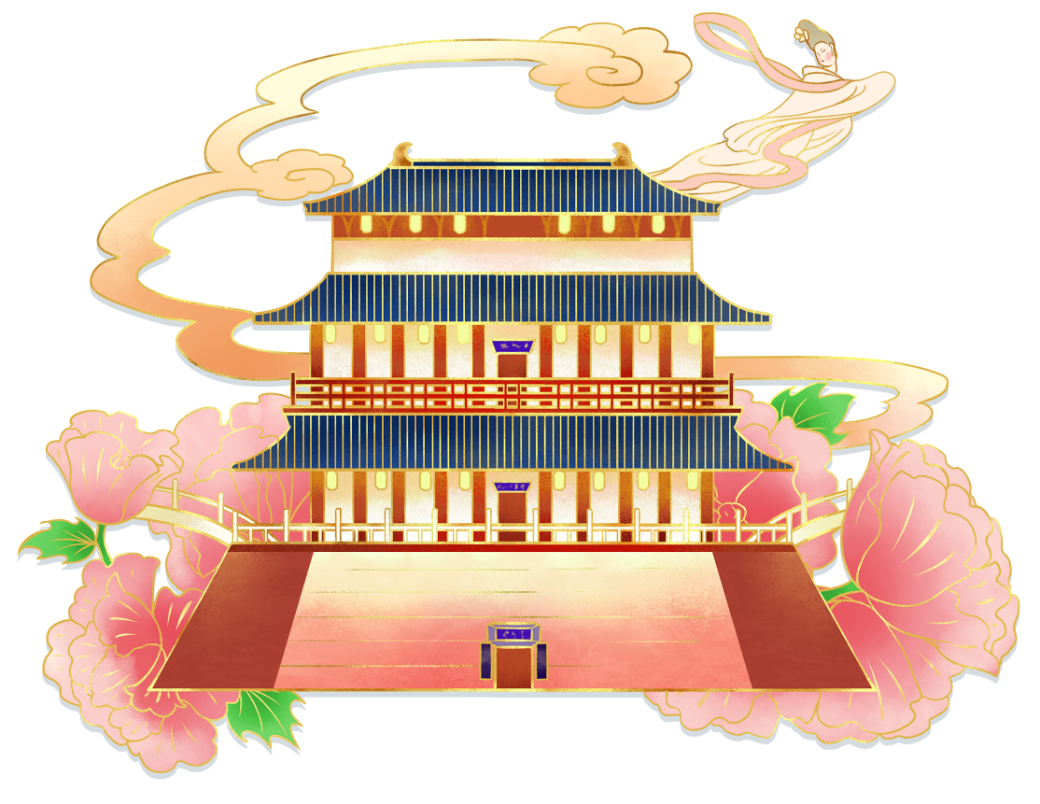
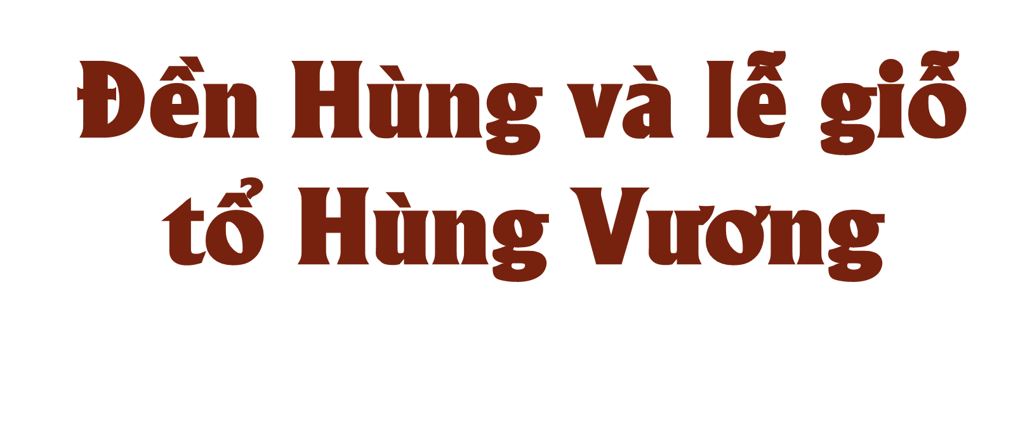






Slide 2

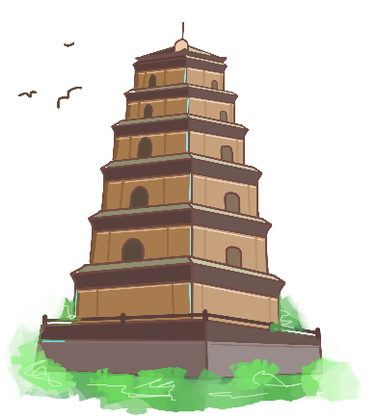

Slide 3

1. Tìm hiểu truyền thuyết thời Hùng Vương.

Slide 4



Nhớ lại và kể tên một số truyền thuyết có liên quan đến thời Hùng Hương.

Slide 5
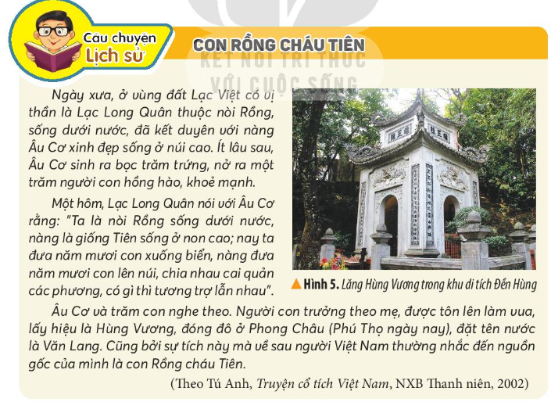
Đọc các truyền thuyết trong SGK

Slide 6
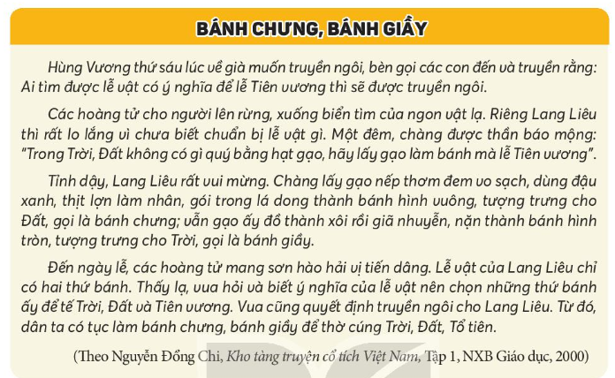

Slide 7
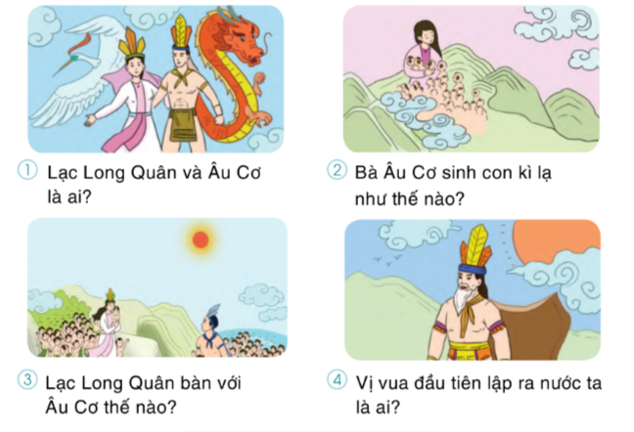
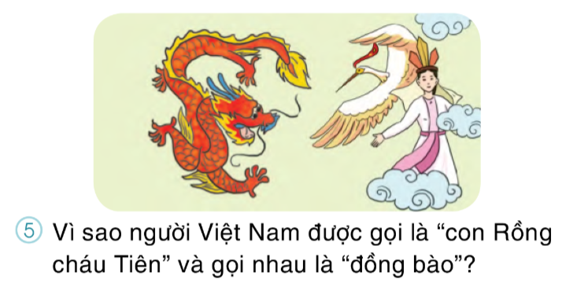
Dựa vào tranh kể lại truyền huyết Con Rồng cháu Tiên

Slide 8

Kết luận
Thời Hùng Vương có rất nhiều truyền thuyết được lưu truyền đến ngày nay. Các truyền thuyết đều nhằm tôn vinh công lao dựng nước của các Vua Hùng. Bác Hồ đã căn dặn chúng ta: “Các Vua Hùng đã có công dựng nước, Bác cháu ta phải cùng nhau giữ lấy nước”, vì thế, với mỗi chúng ta, tùy vào khả năng và điều kiện của mình, hãy chung tay góp sức giữ gìn và quảng bá cho khu di tích Đền Hùng và lễ giỗ Tổ Hùng Vương.

Slide 9


Slide 10


